Slide 1
An-Najah National University
Faculty of Engineering
Department of Building
Graduation Project 1
Evaluation of Commercial Building for Fire Protection in Nabulus
Supervisor: Dr. Monther Dwaikat
Submitted by :
Diya Fawwaz Ali jiddo
Moath maher Shahban Madani

Slide 2
تعريف عام بالمشروع
مجمع تجاري يقع وسط مدينة نابلس على شارع سفيان الرئيسي.
يتكون المجمع من 10 طوابق بالاضافة الى طابقين تسويه على مساحة 400 م2.
يحتوي على محلات تجارية في الطابق الارضي والاول ومطعم في الطابق الثاني، كذلك يشتمل هذا المجمع على مكاتب وعيادات متعددة الاغراض.

Slide 3
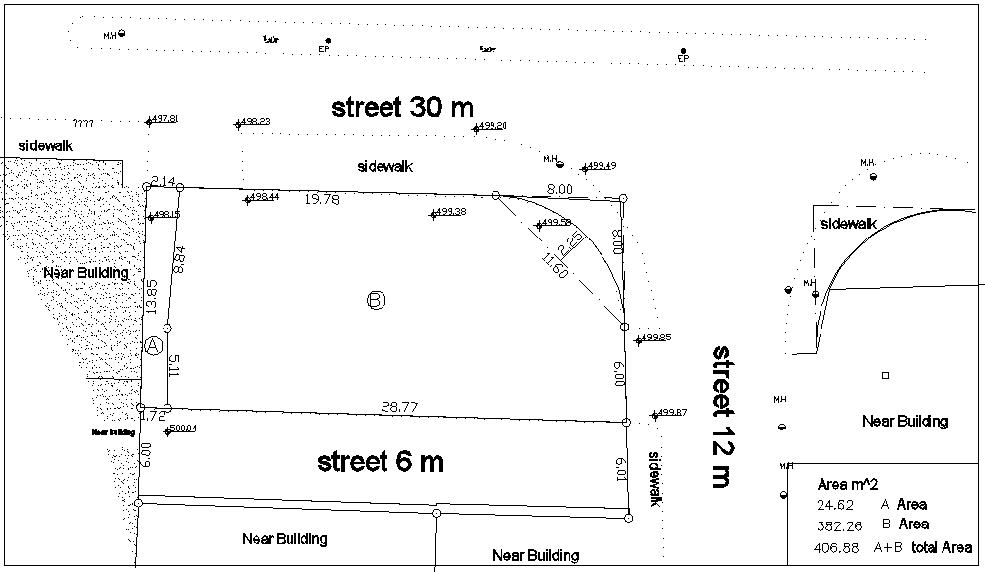
مخطط الموقع العام
شارع سفيان الرئيسي
30 متر
N
13 m
مساحة المبنى
400 متر مربع
30 m
شارع فرعي
12 متر
طريق فرعي
6 متر

Slide 4
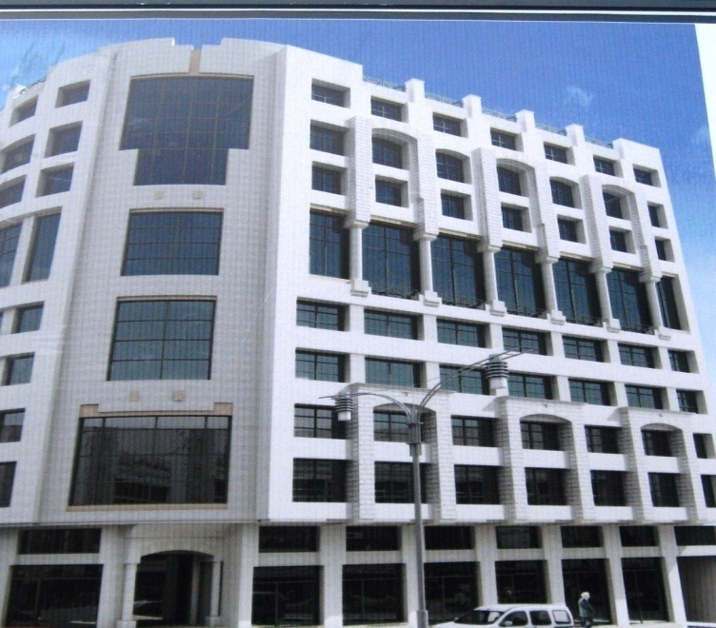
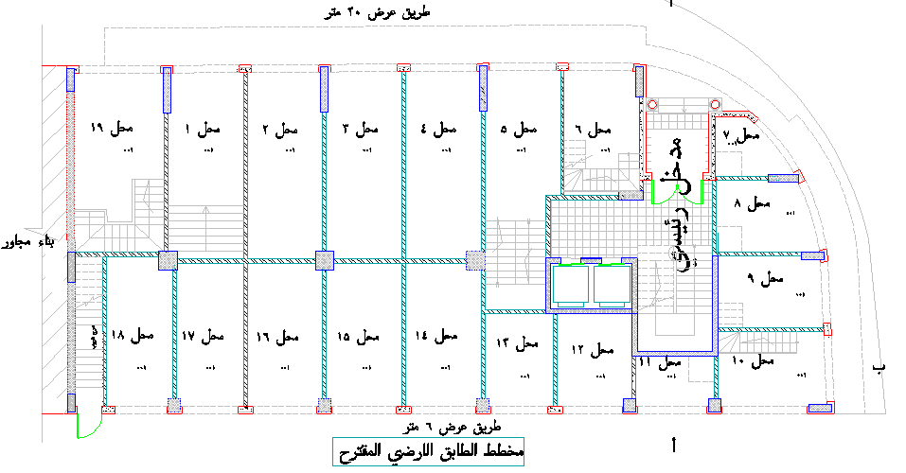
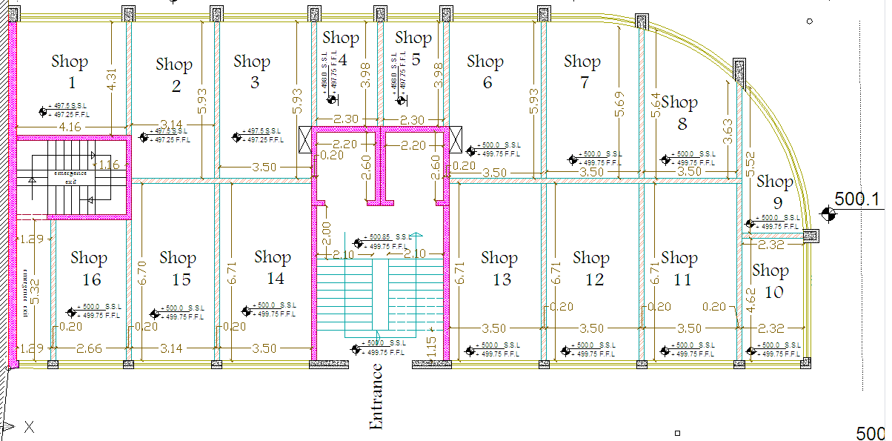
Architectural Modification
Entrance
Before modifier
After modifier

Slide 5
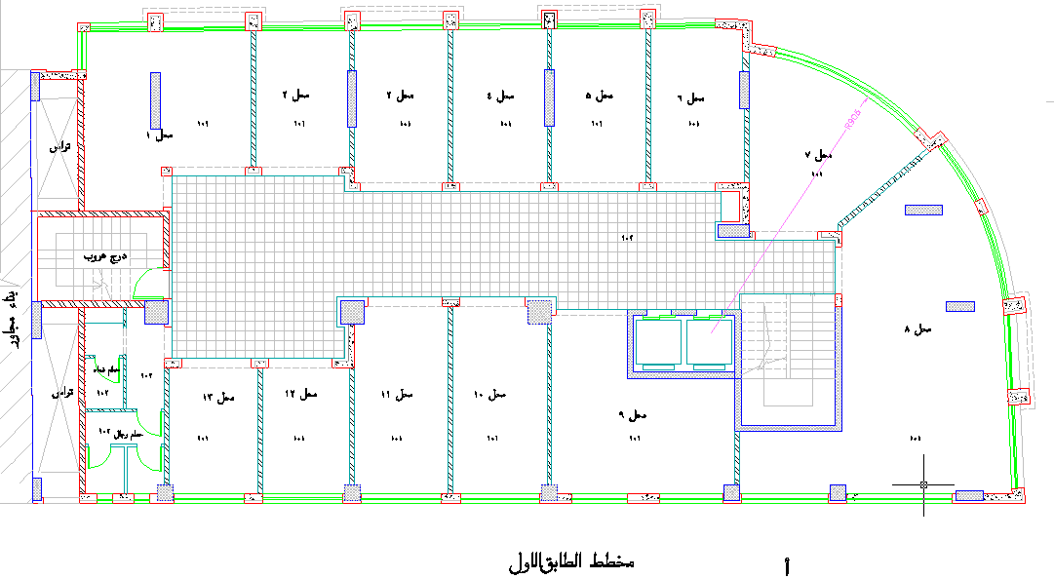
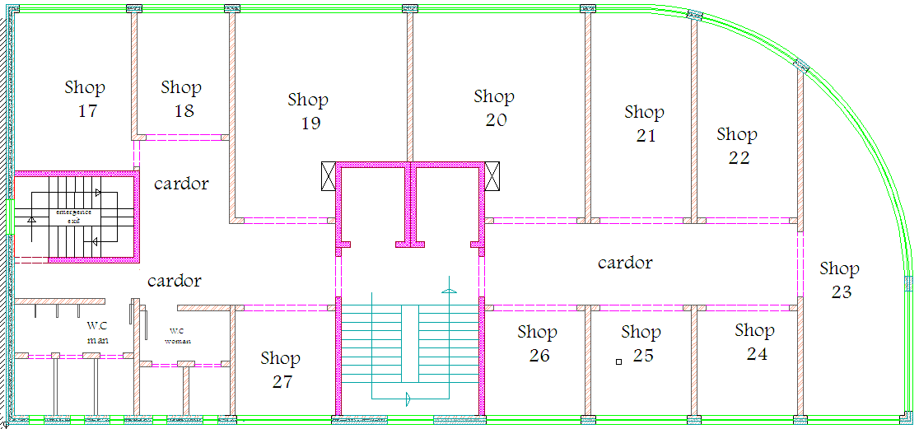
Architectural Modification
First floor
Before modifier
After modifier

Slide 6
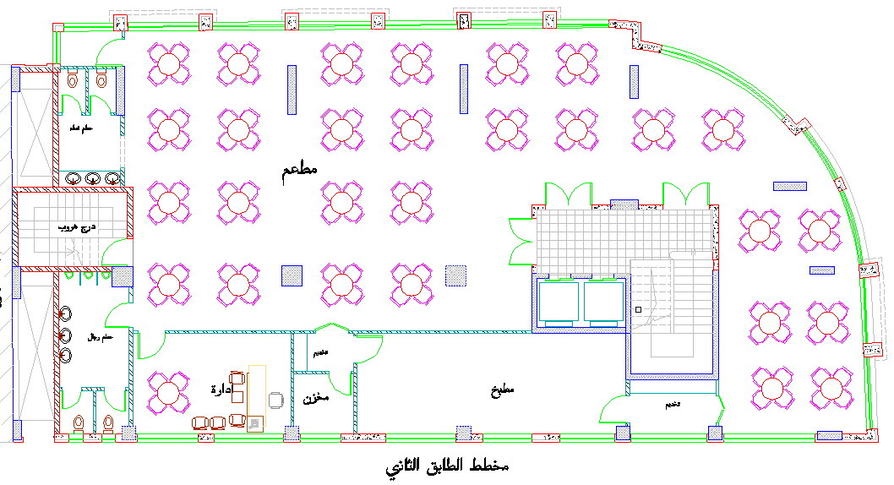
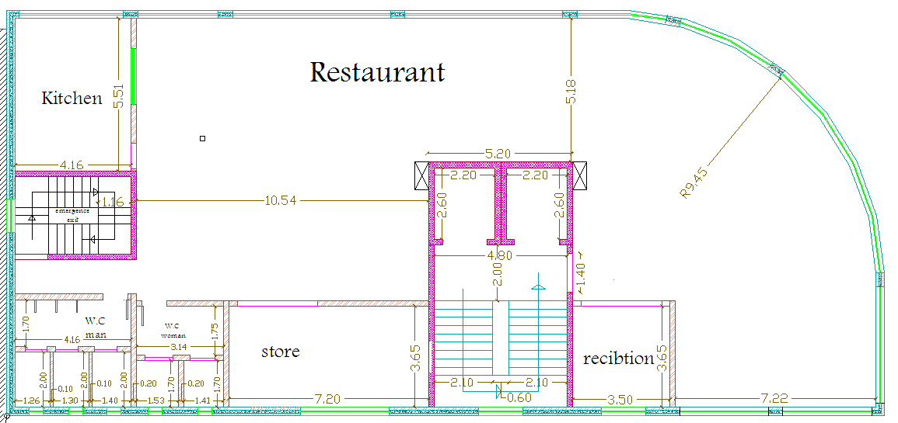
Architectural Modification second floor (Restaurant)
Before modifier
After modifier

Slide 7
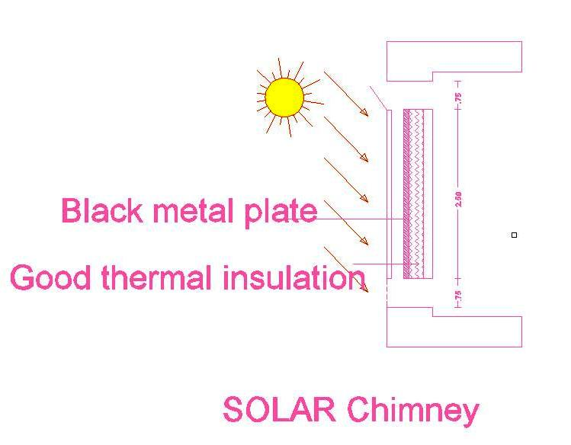
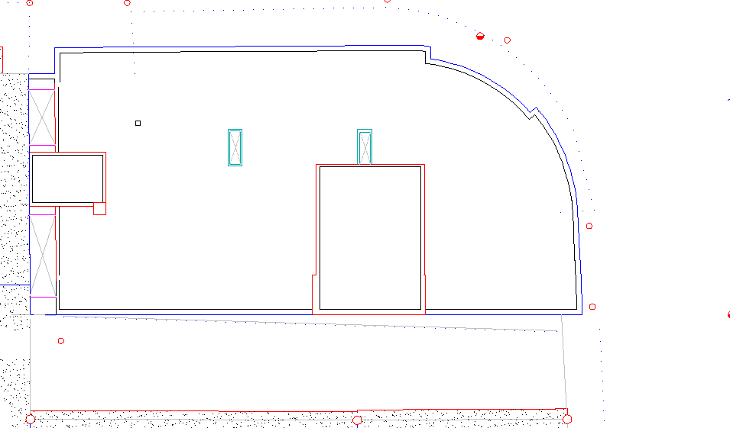
Environmental design
يجب استغلال الطاقة النظفية (الطاقة الشمسة) لتوفير الطاقة الكهربائية (الانارة و التدفئة).
تم استخدام المدخنه الشمسيه في الواجهة الشرقية.
الواجهة الشرقية

Slide 8
Solar Chimney

Slide 9
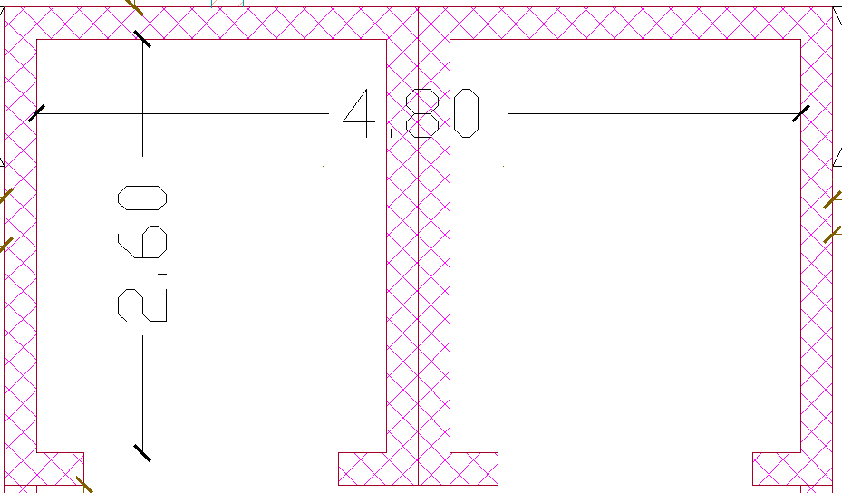
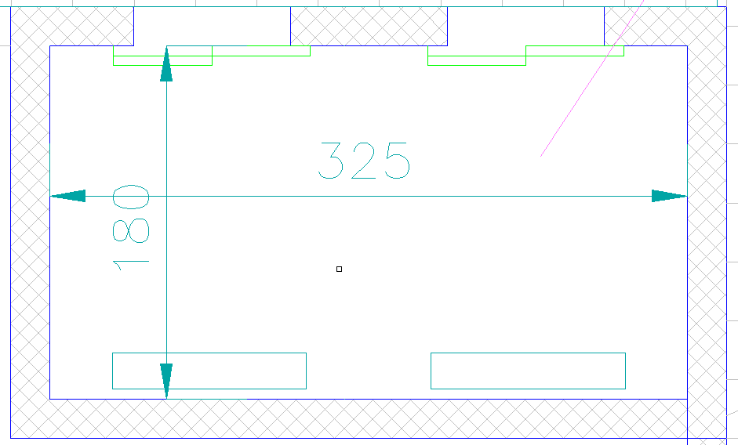
متطلبات المباني التجارية
المصاعد الكهربائية.
الاشخاص المستخدمين للمبنى عدد 400
PHC = 15%.
HC= 52 people
ارتفاع المبنى 30 متر.
بالاعتماد على هذه المعطيات تبين ان عدد المصاعد لهذا المجمع 3 مصاعد.
ملاحظة : في هذا المجمع تم استخدام مصعدين فقط بسبب ضيق المساحة.

Slide 10
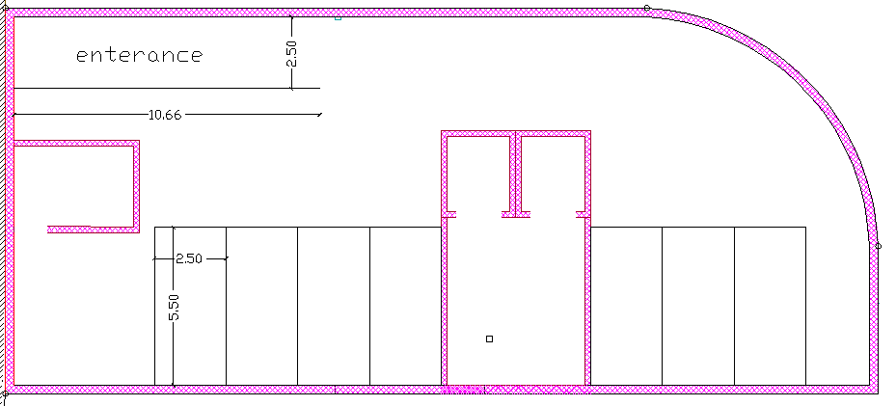
متطلبات المباني التجارية
مواقف السيارات
تفرض بلدية نابلس توفير مواقف سيارات للمباني التجارية التي تزيد مساحتها عن 400م2.
تحتاج المباني التجارية الى مواقف سيارات خاصه للزبائن ولاصحاب المحلات التجارية.
يحتاج هذا المجمع الى 20 موقف على الاقل بالرجوع الى عدد المحلات التجارية تم تخميين عدد المواقف اللازمه لهذا المجمع.
لهذا المجمع لا يمكن توفير اكثر من 10 مواقف لذلك تم الغاء فكرة توفي مواقف سيارات
1
2
3
4
5
6
7

Slide 11
متطلبات المباني التجارية
مخرج الطوارئ
تحتاج المباني التجاريه الى توفير مخرج امن يوفر الخروج الامن لمستخدمين المبنى في حالة حدوث طارئ.
توفير اناره خاصه لمخرج الطوارئ في حال حدوث انقطاع التيار الكهربائي.
تم توفير مخرج طوارئ خاص بالاضافة الى مدخل المبنى الرئيسي تم اعتباره مخرج امن.

Slide 12
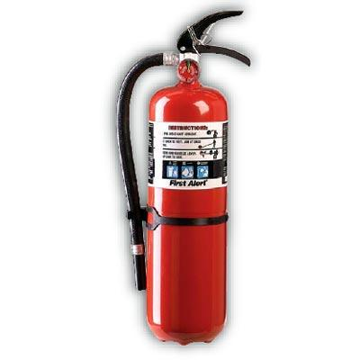
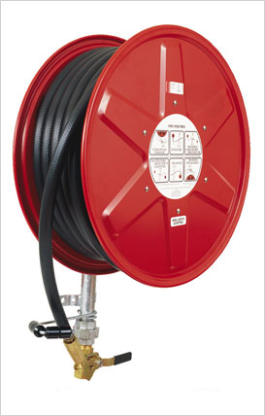
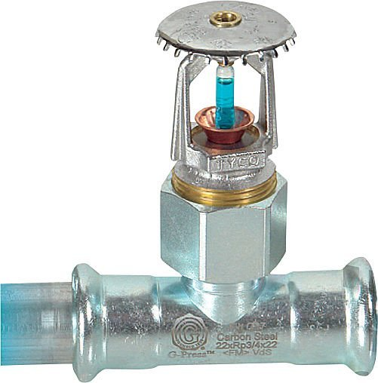
متطلبات المباني التجارية
انظمة الانذار عند حدوث الحريق:
يجب توفير نظام انذار للحريق في المباني التجارية وتكون مركزي أو محلي ويتم تشغيل النطام (اوتوماتيكي أو يدوي)
انظمة الاطفاء عند حدوث الحريق:
يوجد نطامين للحماية من الحريق
أولا النطام اليدوي : الطفيات اليدوية ، خراطيم المياه .
ثانيا النطام الاوتوماتيكي : الرشاشات (ويكون حساس للحراره ) .

Slide 13
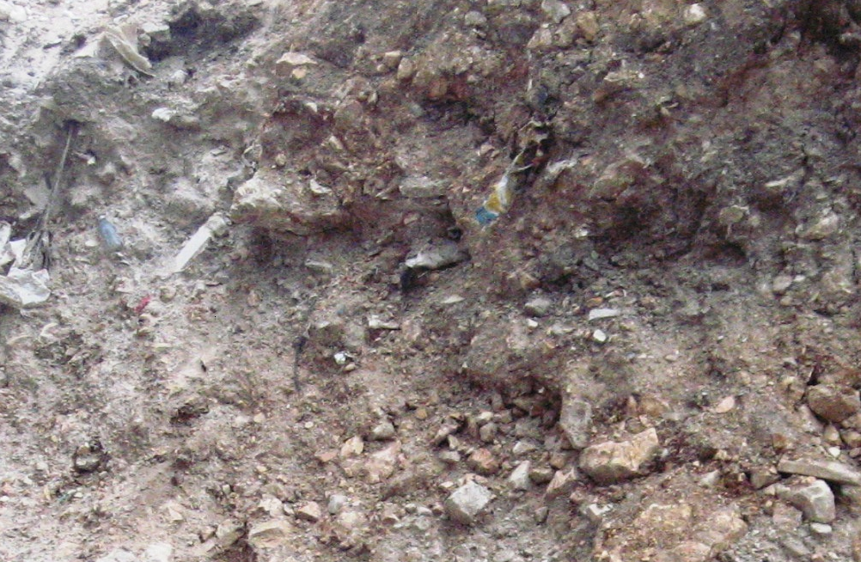
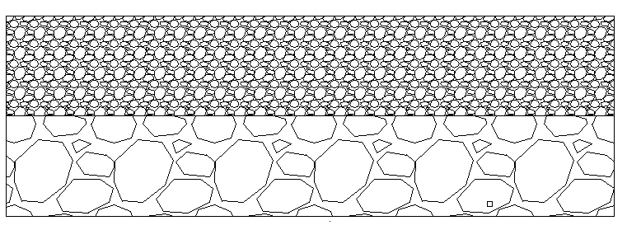
المتطلبات الانشائية للمبنى
صورة توضح نوعية التربة
بالاعتماد على تقرير التربة تم تحديد نوعية التربة وتبين ان التربة طينية (B.C = 1.5).
تقوية التربة باستخدام طبقة صخرية بعمق نصف متر وطبقة (base coarse ) ايضا بعمق نصف متر.
استخدام (Mat foundation )
استخدام الجدران الاستنادية.
50 cm
50 cm

Slide 14
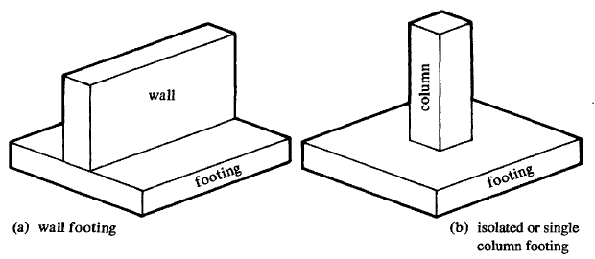
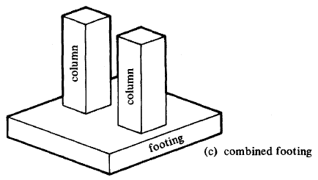
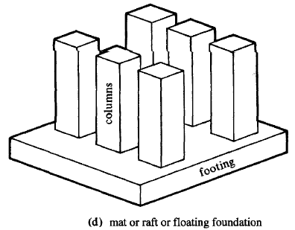
Structural Systems
Footing has many type:
Wall footing .
Single footing.
Combined footing.
Mat foundation that well be use.
This kind of foundation (mat foundation) is used where soil strength is low or where columns loads are large.

Slide 15
Structural Systems
Shear wall :
For tall building it is necessary to provide adequate stiffness to resist the lateral forces caused by wind and earthquake.
.

Slide 16
أعمال الفصل القادم
التصميم المعماري والبيئي.
التصميم الانشائي للمبنى بواسطة برنامج التحليل الانشائي للمنشاءات (SAP).
التصميم الميكانيكي لطابق معين.
التصميم الكهربائي لطابق معين.

Slide 17
نشكر لكم حسن الاستماع

